Slide 1

Магистерская работа студента гр. ЭП-09м
Литвинова С.И.
Усовершенствование системы управления затрат с учетом исследования особенности их формирования в условиях ПАО НКМЗ

Slide 2
Целью
Разработка рекомендаций по совершенствованию системы управления затратами и реализация результатов исследования в условиях машиностроительного предприятия

Slide 3

Оценка затрат на производства
Показатели | 2012 год | 2013 гол | Отклонение
 |  |  | Абсолютное+/-, | Относительное, %
1 | 2 | 3 | 4 | 5
1. Прямые материальные затраты | 9913370 | 9473130 | -440240 | -4,44
2. Прямые затраты на оплату труда, в т.ч. | 6607343 | 5923980 | -683363 | -10,3
– Заработная плата основная | 3444827 | 2989019 | -455808 | -13,23
– Заработная плата дополнительная | 3162516 | 2934961 | -227555 | -7,2
3. Прочие прямые затраты, в т.ч. отчисления на социальные нужды | 1712439 | 1749539 | 37100 | 2,2
4.Общепроизводственные расходы, в т.ч. | 25884489 | 26429945 | 545456 | 2,11
– переменные ОПР | 3051699 | 3148837 | 97138 | 3,2
– постоянные ОПР | 22832790 | 23281108 | 448318 | 2,0
Итого затрат | 44117641 | 43576595 | -541047 | -1,2

Slide 4
Рис.1. Структура производственной себестоимости продукции механического цеха №5 за 2012 г.,%.
Рис.2. Структура производственной себестоимости продукции механического цеха №5 за 2013 г.,%.

Slide 5
Факторный анализ затрат на производство и влияние факторов на изменение себестоимости
Всего затрат | Сумма, грн. | Факторы изменения затрат, "+","-", т.грн
 |  | Затраты на материалы | Затраты на оплату труда | Прочие затраты | Затраты на ОПР
2012 г. | 44117641 | –440240
Условие 1 | 43677401 |  | –683363
Условие 2 | 42994038 |  |  | 37100
Условие 3 | 43031138 |  |  |  | 545456
2013 г. | 43576594
Суммарное изменение |  | –541047
Рис3. Результаты факторного анализа затрат на производство по экономическим элементам мех. цеха № 5 ПАО «НКМЗ».

Slide 6
Показатели | 2012 год | 2013 год | Отклонение
 |  |  | Абсолютное, +/- | Относительное, %
1 | 2 | 3 | 4 | 5
1. Общий объем выпускаемой продукции в натуральном выражении(VBП_{общ}), т | 162609 | 121142 | -41467 | -25,5
2. Переменные затраты на объем выпускаемой продукции, тыс.грн. В т.ч. | 16127585 | 15556928 | -570657 | -3,54
2.1. Прямые материальные затраты, тыс.грн. | 9913370 | 9473130 | -440240 | -4,44
2.2. Переменная часть прямых затрат на оплату труда, тыс.грн. | 3162516 | 2934961 | -227555 | -7,2
2.4. Переменная часть ОПР, тыс.грн. | 3051699 | 3148837 | 97138 | 3,2
3. Удельные переменные затраты на 1 т выпускаемой продукции(В_{і}), тыс.грн./т | 99,1801 | 128,4189 | 29,2388 | 29,5
4. Общая сумма постоянных затрат на производство (А), т.грн. В т.ч. | 25884489 | 26429945 | 545456 | 2,11
4.1. Постоянная часть прямых затрат на оплату труда, т.грн. | 3444 827 | 2989 019 | -455808 | -13,23
4.3. Постоянная часть распределенных ОПР, т.грн. | 22832790 | 23381108 | 448318 | 2,0
Исходные данные для факторного анализа общей суммы затрат на производство продукции

Slide 7
Анализ переменной части общепроизводственных расходов
Показатели | 2012 год | 2013 год | Отклонение
 |  |  | Абсолютное отклонение, | Относи–тельное отклонение, %
1 | 2 | 3 | 4 | 5
1.Материалы | 350424 | 271872 | 21448 | -22,4
2.Энергоуслуги | 2323546 | 2343274 | 19728 | 0,85
3.Транспортные услуги | 357006 | 345602 | -11404 | -3,2
4.Износ производственного инвентаря | 20573 | 62981 | 42408 | 206,1
5.Услуги сторон. организаций | 150 | 178 | 28 | 18,7
Итого переменная часть ОПР | 3051699 | 3148837 | 97138 | 3,2
Рис.4. Структура переменной части общепроизводственных расходов за 2012г.,%.
Рис.5. Структура переменной части общепроизводственных расходов за 2013г.,%.

Slide 8
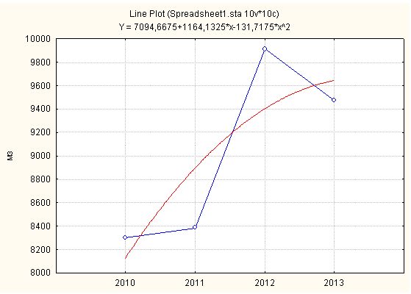
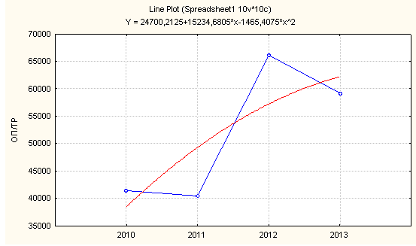
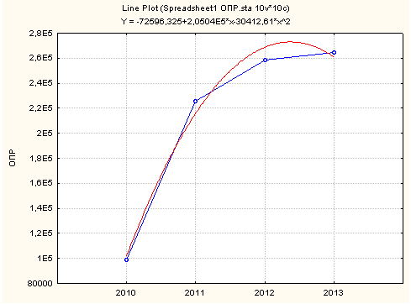
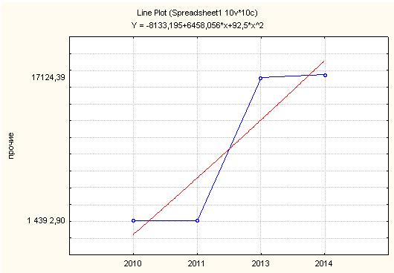
Тренд материальных затрат
Тренд затрат на оплату труда
Тренд ОПР
Тренд прочих затрат

Slide 9
Прогнозное значение на основе трендов
Статьи затрат | Факт 2010 | Факт 2011 | Факт 2012 | Факт 2013 | Прогноз 2014
1 | 2 | 3 | 4 | 5 | 6
1. Материальные затраты | 82976,7 | 83843,0 | 99133,7 | 94731,3 | 96437,2
2.Затраты на оплату труда | 41422,10 | 40450,10 | 66073,43 | 59239,80 | 62192,41
3.Прочие затраты, в т.ч. отчисления на социальные нужды | 14392,90 | 1 368 0,30 | 17124,39 | 17495,39 | 19179,03
4.Общепроизводственные расходы | 98709,30 | 225814,3 | 258844,89 | 264299,45 | 260961,91
5. Итого производственная себестоимость | 162821,97 | 288329 | 441176,41 | 435765,95 | 438770,6

Slide 10


Исходные данные для расчёта производственной программы самоокупаемости по мех. цеху №5 ПАО «НКМЗ»
Показатели | 2012 год | 2013 год
1 | 2 | 3
1. Общий объем выпускаемой продукции в натуральном выражении, тонн | 162609 | 121142
2. Цена, тыс. грн./т | 347,3 | 458,9
3. Затраты постоянные на весь объем выпускаемой продукции, тыс. грн. | 22832790 | 23281108
4. Затраты переменные на 1 т выпускаемой продукции, тыс. грн./т | 99,1801 | 128,4189
Формула расчета производственной самоокупаемости
Формула производственного риска

Slide 11
Исходные данные для расчёта резервов на со­кращение производственной программы самоокупаемости мех. цеха №5 ПАО «НКМЗ»
Показатели | 2013 год | Альтернативный вариант
1. Цена, тыс. грн./т | 458,9 | 504,79
2. Затраты постоянные на весь объем выпускаемой продукции, тыс. грн. | 23281108 | 20952997,2
3. Затраты переменные на 1 т выпускаемой продукции, тыс. грн./т | 128,4189 | 115,57701

Slide 12
мероприятий по снижению затрат на производство:
повысить коэффициент использования металлорежущего оборудования за счет сокращения устранимых потерь рабочего времени;
уменьшить число станочников, не выполняющих нормы выработки;
сократить длительность плановых ремонтов оборудования и уменьшить внеплановые простои путем внедрения в цехе системы ТРМ.
уменьшить непроизводительные выплаты из фонда заработной платы;
сократить транспортные расходы;
разработать мотивационный механизм для руководителей, ответственных за выполнение плана по затратам по статьям ОПР.

